Slide 1


la pègue la Drôme provençale
N°1

Slide 2
Le Pègue est une commune française située dans le département de la Drôme, en région Auvergne-Rhône-Alpes. Ses habitants sont appelés les Pèguois et les Pèguoises. Le village est connu pour son Oppidum Saint-Marcel qui dévoile une occupation importante au Premier Âge du Fer

Slide 3
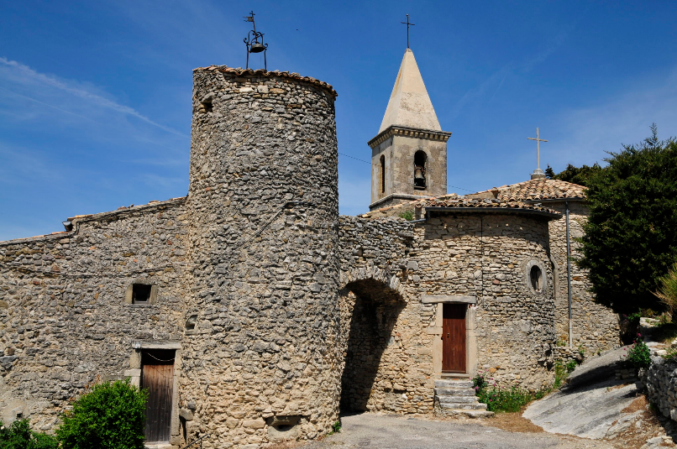

Slide 4
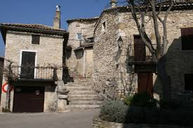

Slide 5
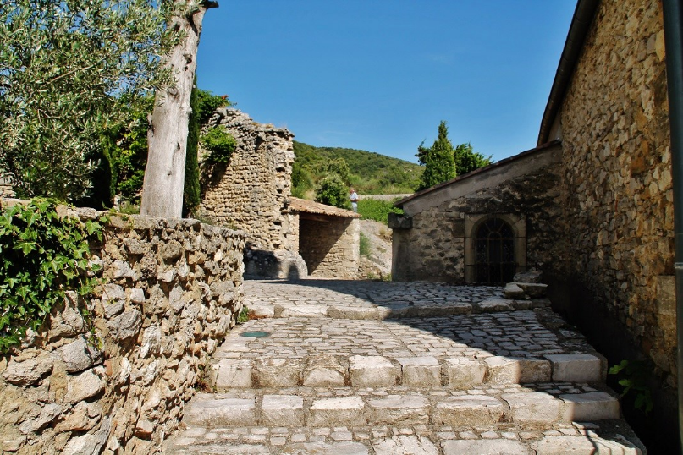

Slide 6
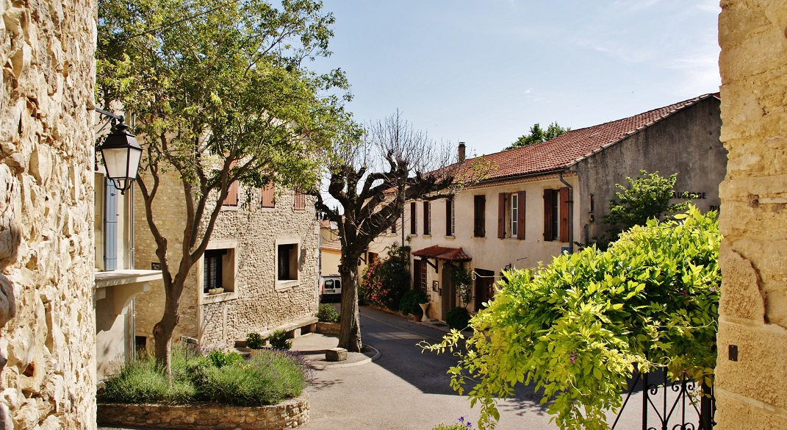

Slide 7
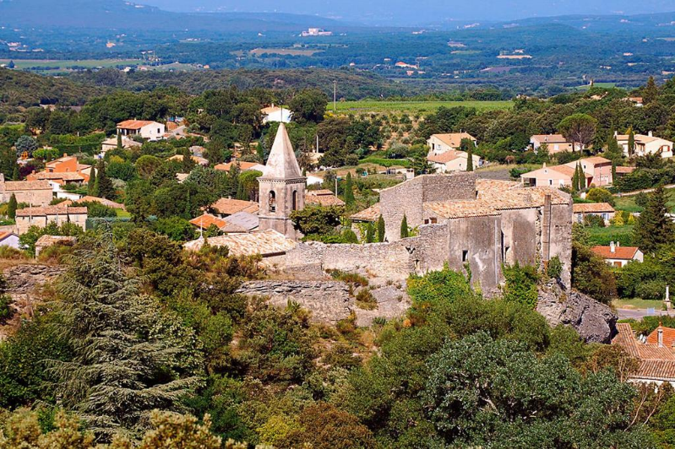

Slide 8
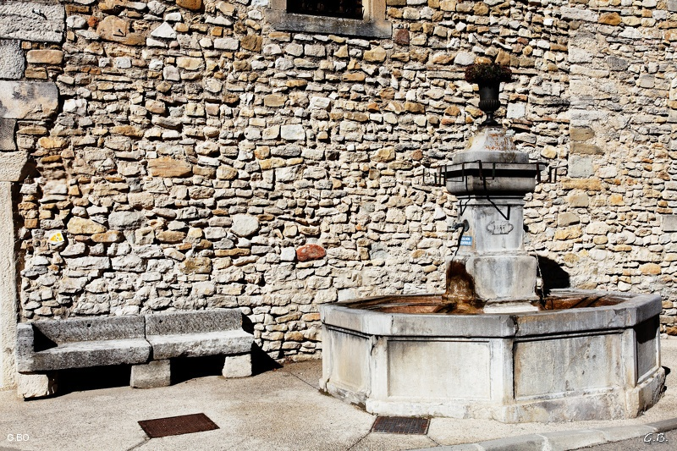

Slide 9
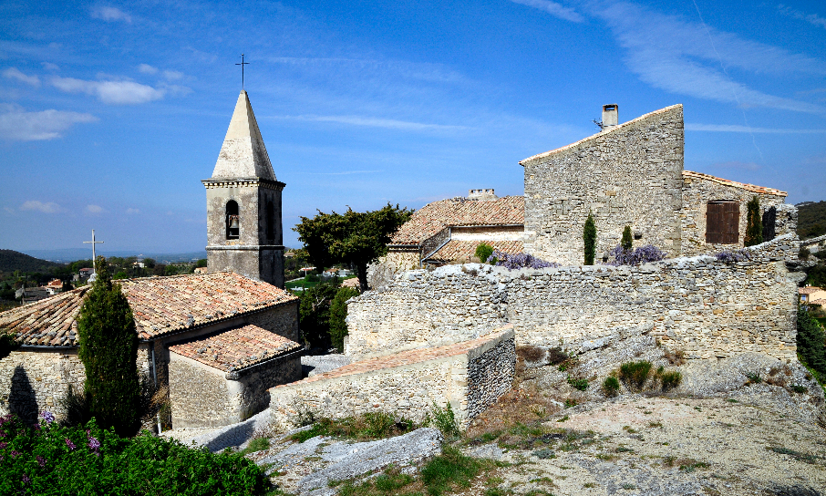

Slide 10
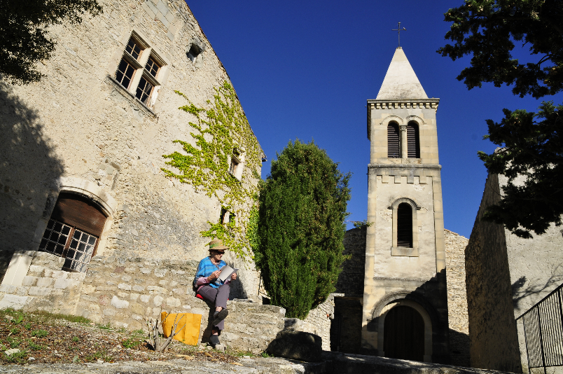

Slide 11
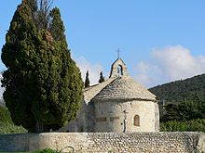

Slide 12
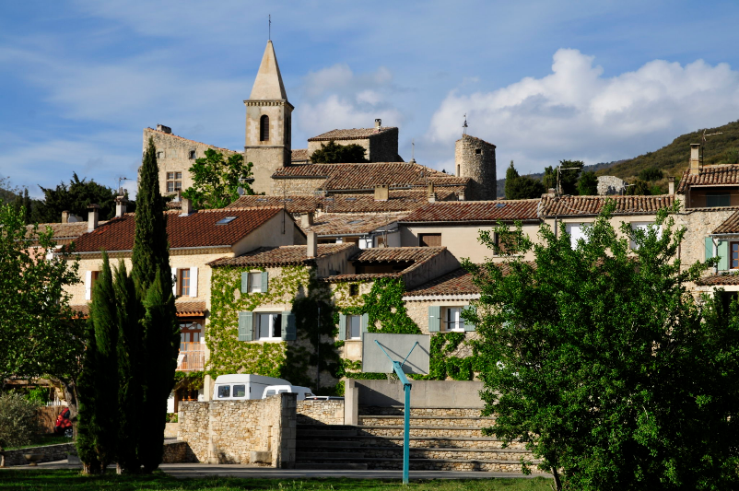

Slide 13
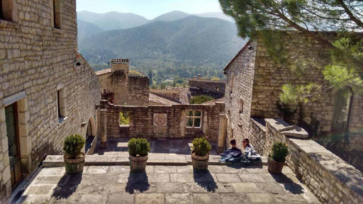

Slide 14


Slide 15
C’était
la pègue la Drôme provençale

